Slide 1
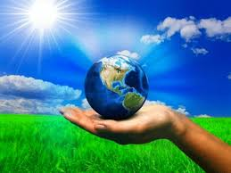
СВЕТОВЕН ДЕН НА ЗЕМЯТА

Slide 2

Земята е нашия единствен дом. Ние допускаме грешки и слабости, затова в Деня на Земята искаме нейната прошка, защото сме решени да направим своите малки стъпки, с които да заслужим тихата въздишка и усмивка на своята „Майка Природата“. Тази, която преглъща обидите и болките, и благославя Пътя ни.

Slide 3
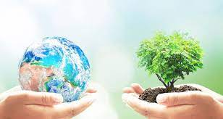
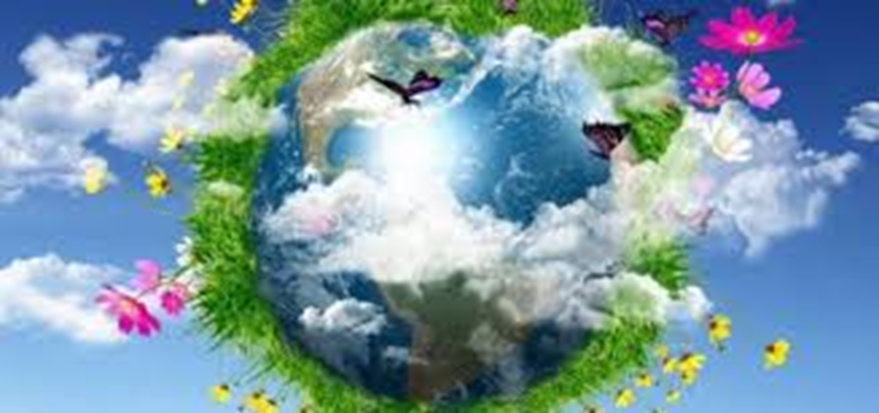
22 април е Денят на Земята - най-големият нерелигиозен празник в света, отбелязван от над половин милиард души.
Всяка година Международната мрежа за Деня на Земята координира разнообразни действия насочени към опазване на планетата Земя и съхраняване на живота върху нея.

Slide 4
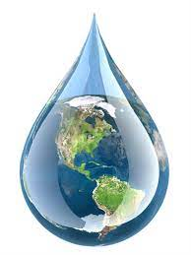
За първи път Деня на Земята се отбелязва на 22 април 1970 г. в САЩ и Канада. Милиони северноамериканци участват в демонстрация и настояват политици, държавници и бизнес среди да включат в своите приоритети опазването на околната среда.

Slide 5
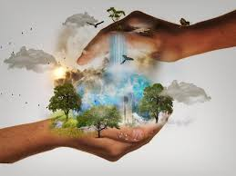
Като резултат от това събитие се оформя мощно движение в защита на околната среда и са приети законите за чист въздух и чиста вода на САЩ.

Slide 6

През 1990 г. празникът на нашата планета е обявен за международен, като България се включва в отбелязването му през 1992 г.

Slide 7

На 22 април 1992 г. президентът на Република България Желю Желев подписва клетвата в името на Земята. Над 30 хиляди български деца се подписват под Декларацията за пълномощие за живот на Земята.

Slide 8

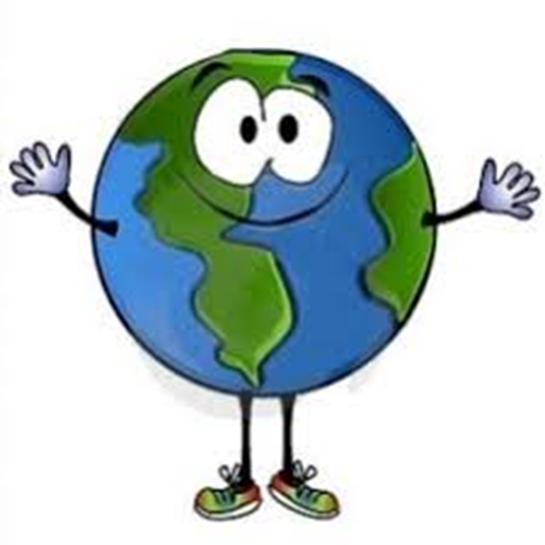
Декларацията е връчена на Конференцията на ООН за околната среда и развитието, проведена в Рио де Жанейро през юни 1992 г.
Оттогава всяка година България участва в отбелязването на Деня на Земята и дава своя принос за по-чиста и здравословна околна среда, както и съхраняване на живота на планетата.

Slide 9

Идеята, която свързва хората от цял свят на 22 април, е да си напомняме, че майката Земя има нужда от нас – да я пазим, да я обичаме и да живеем в хармония с нея.

Slide 10
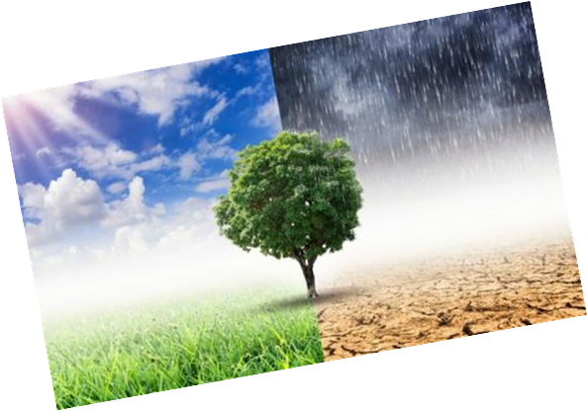
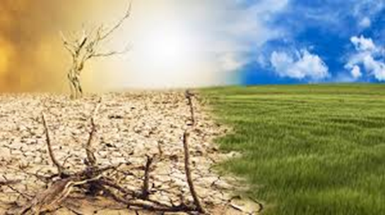
Глобалната промяна на климата на Земята е вече факт. Тя се случва откакто съществува човешка цивилизация, а влиянието на човека върху климата е безспорно.

Slide 11
КОЛАЖИ ИЗРАБОТЕНИ
ОТ 9 „А“ КЛАС
РАЗКРИВАЩИ КРАСОТАТА НА ПЛАНЕТАТА ЗЕМЯ

Slide 12
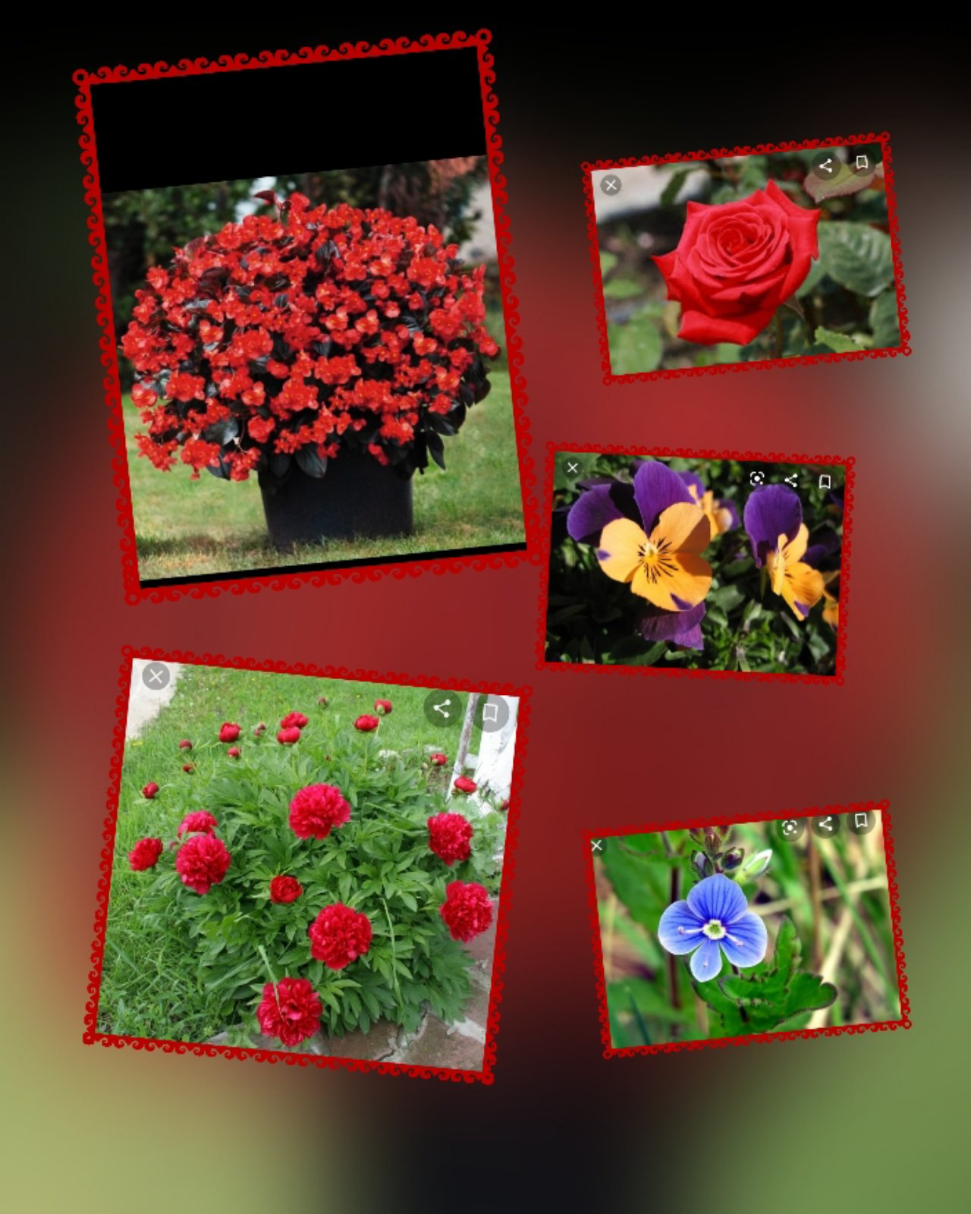
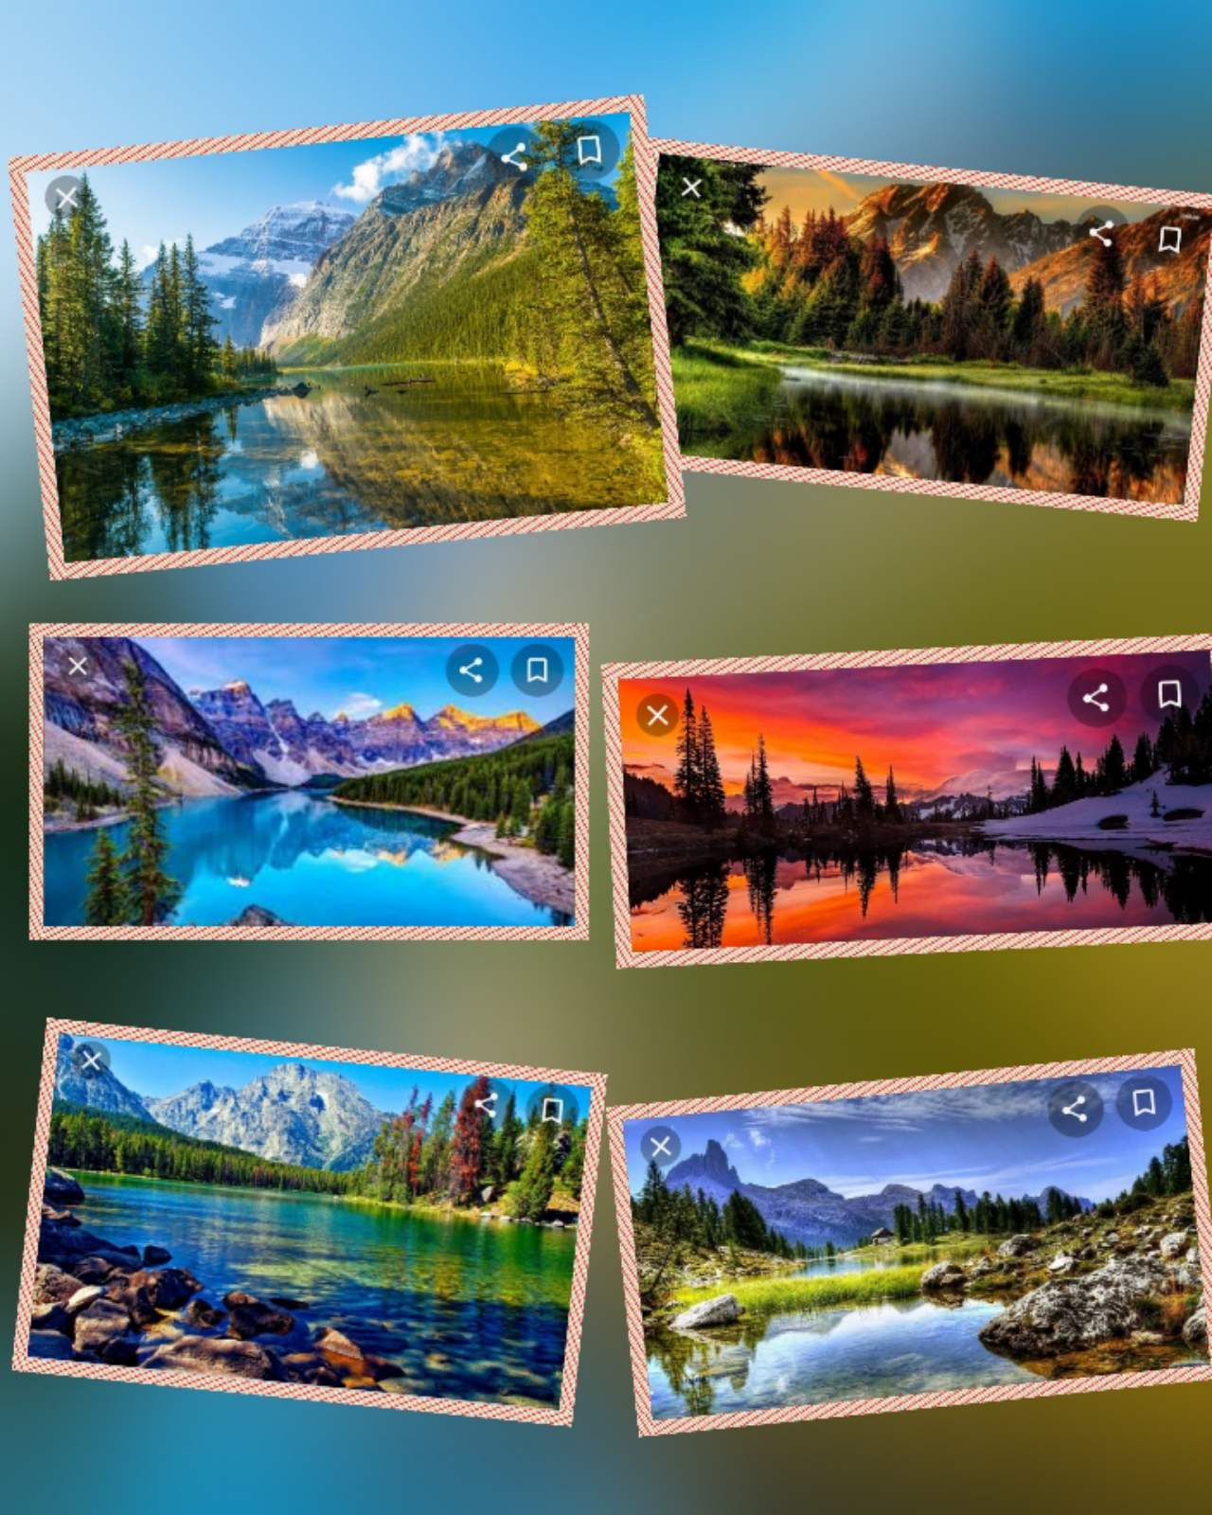

Slide 13
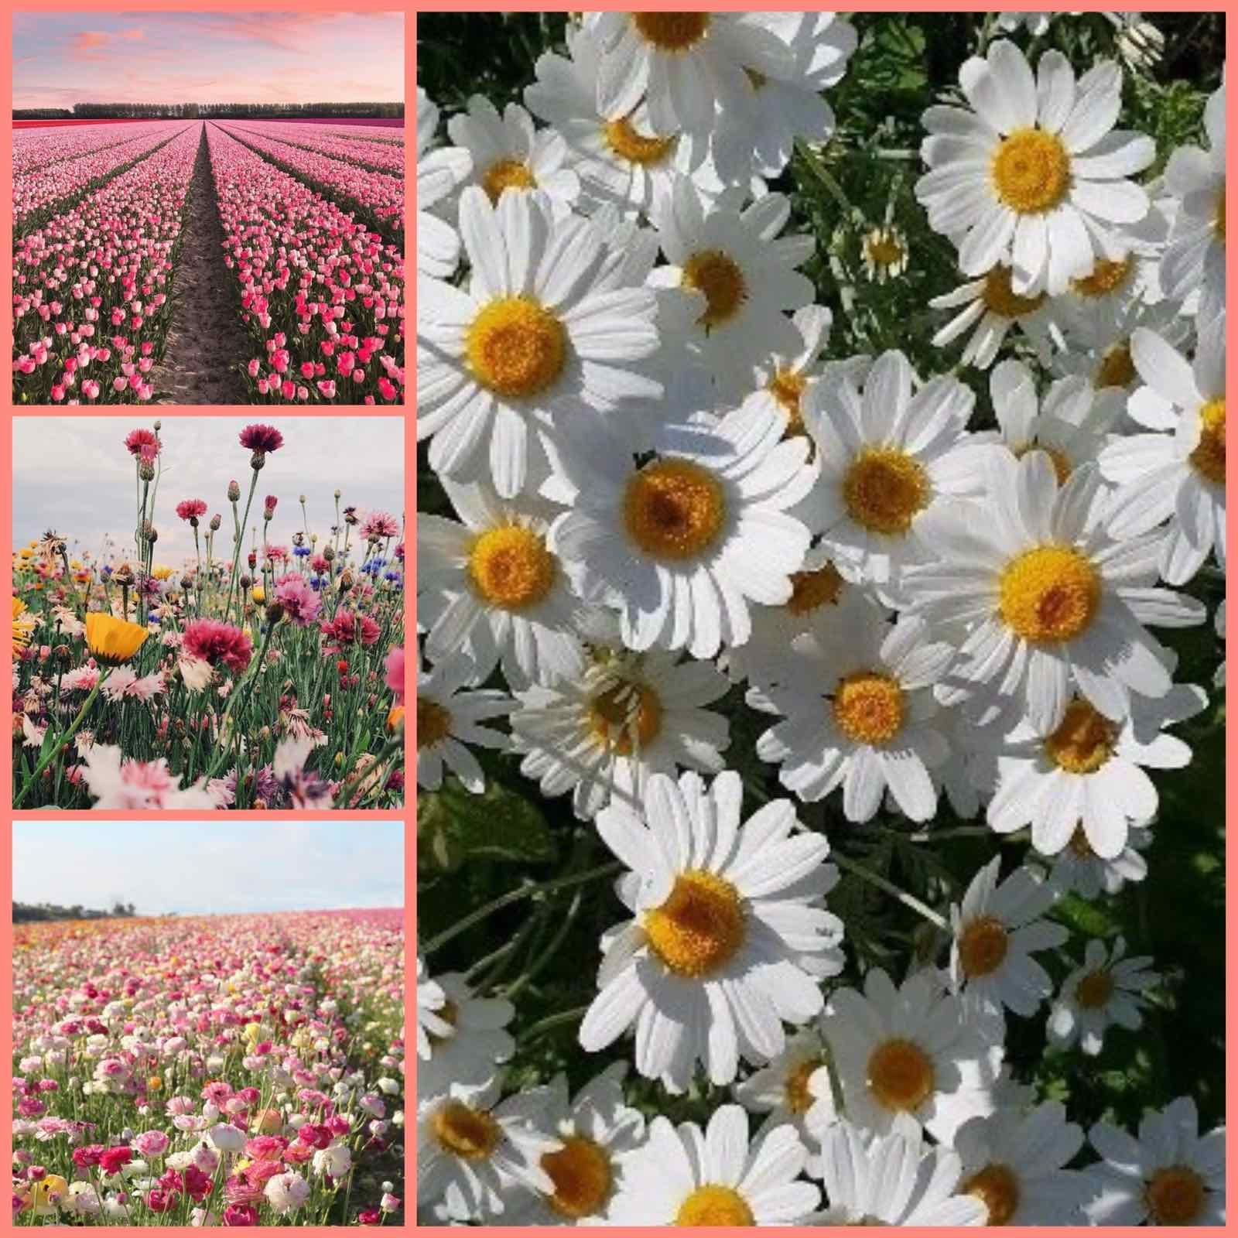
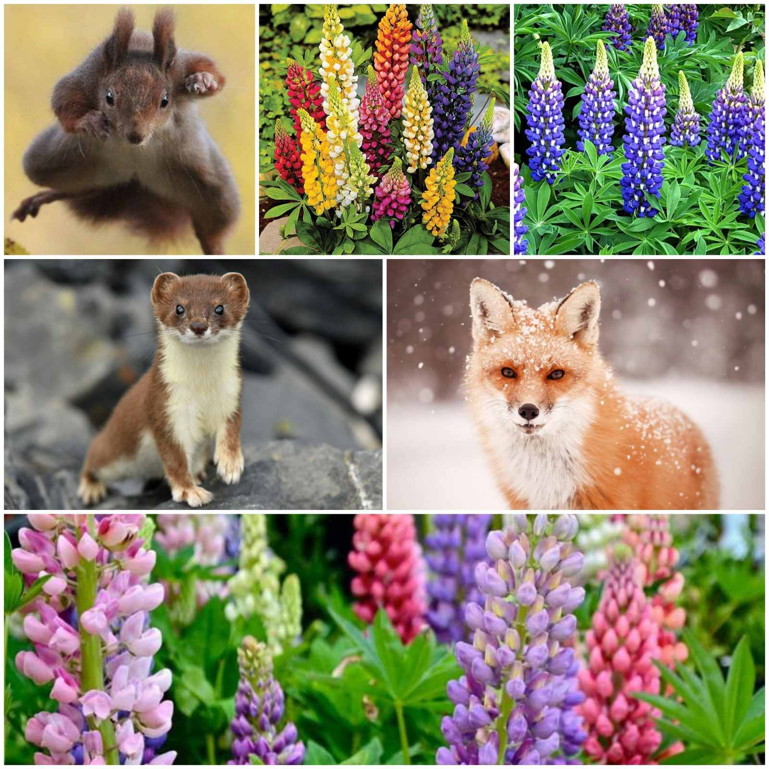

Slide 14
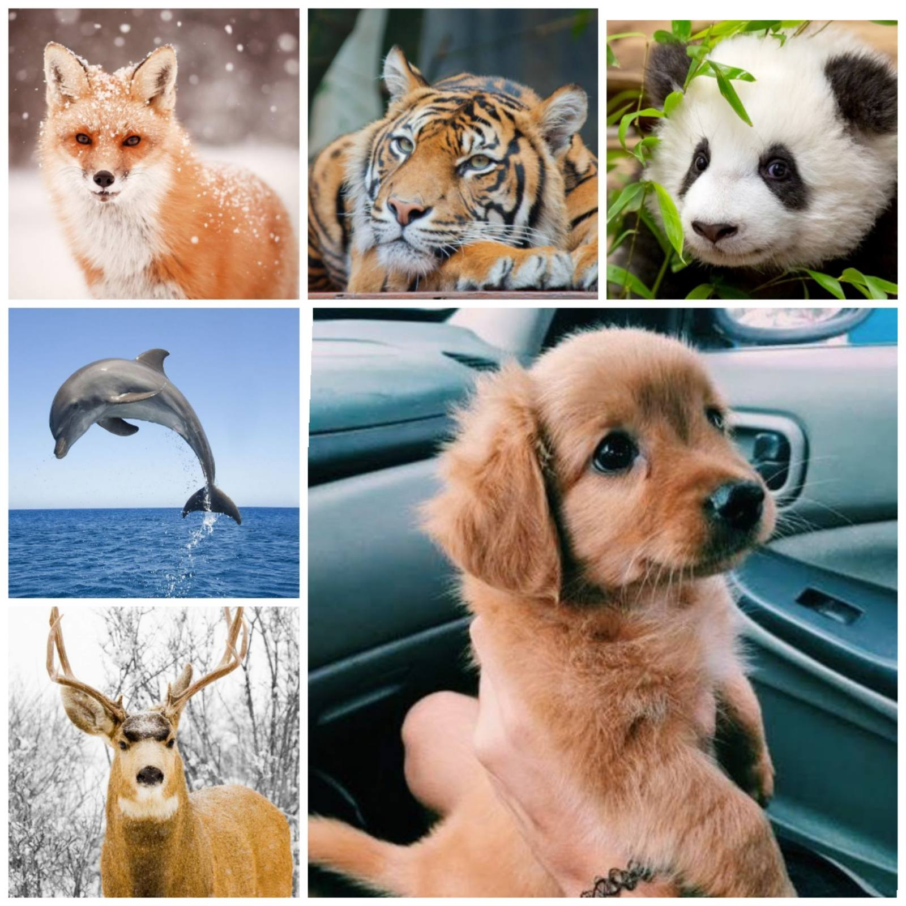
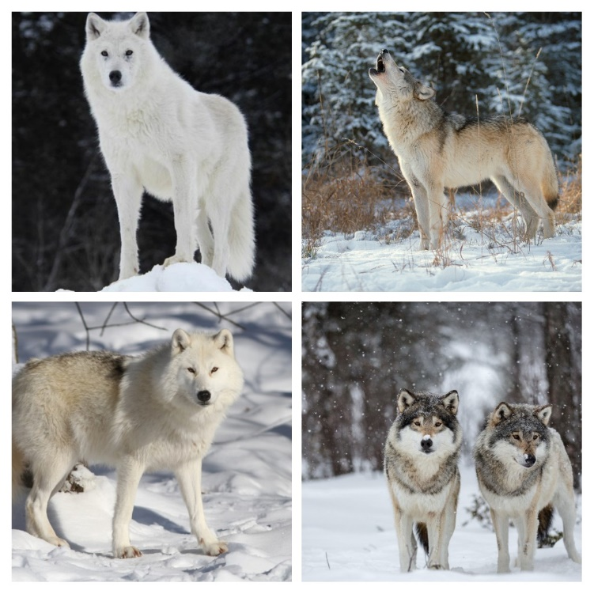

Slide 15
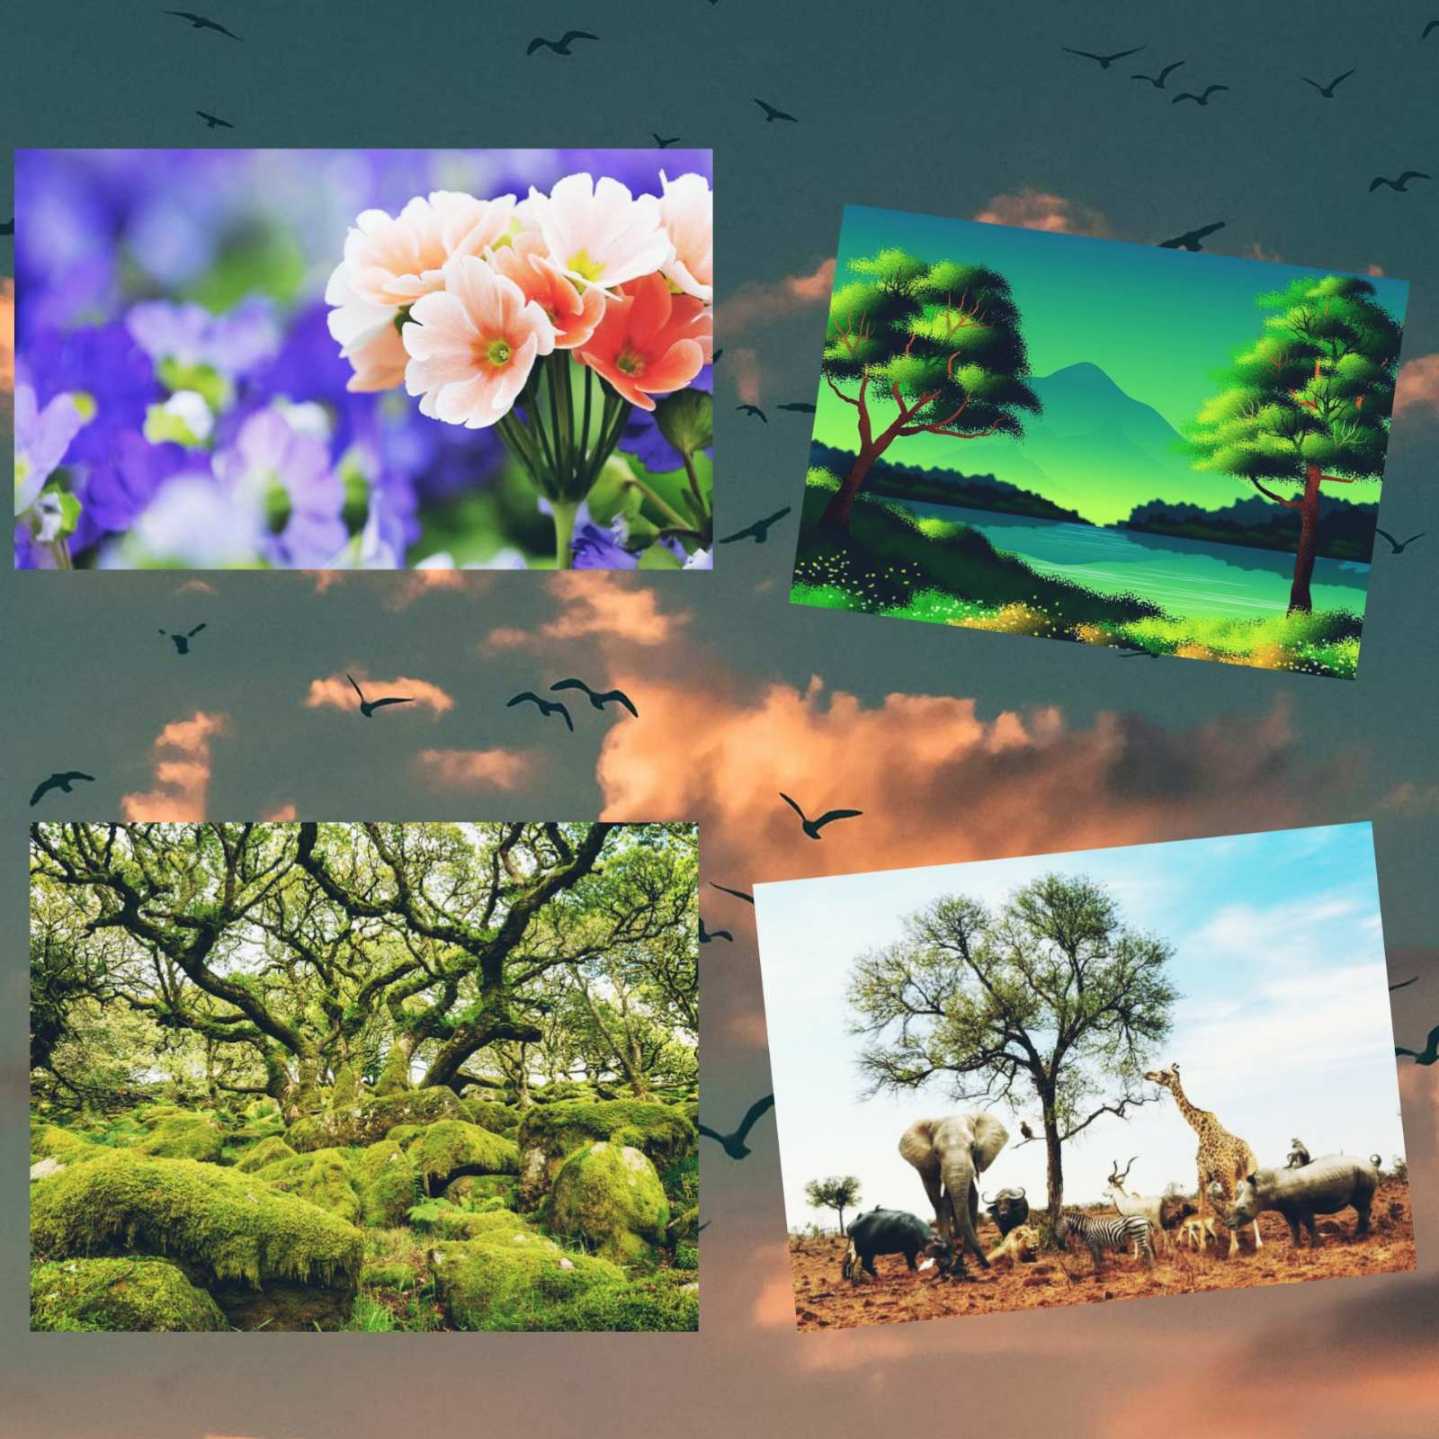
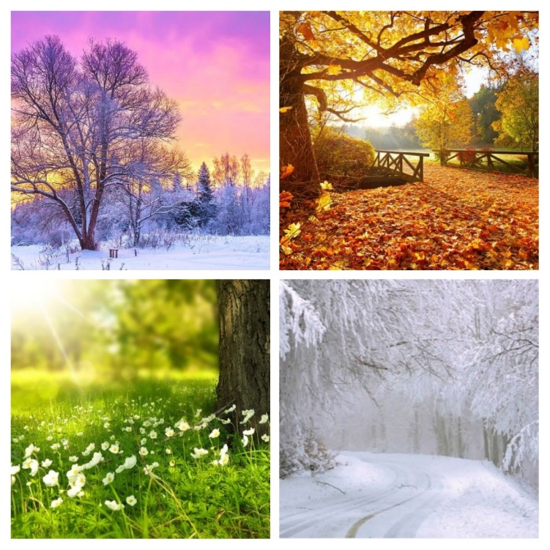

Slide 16
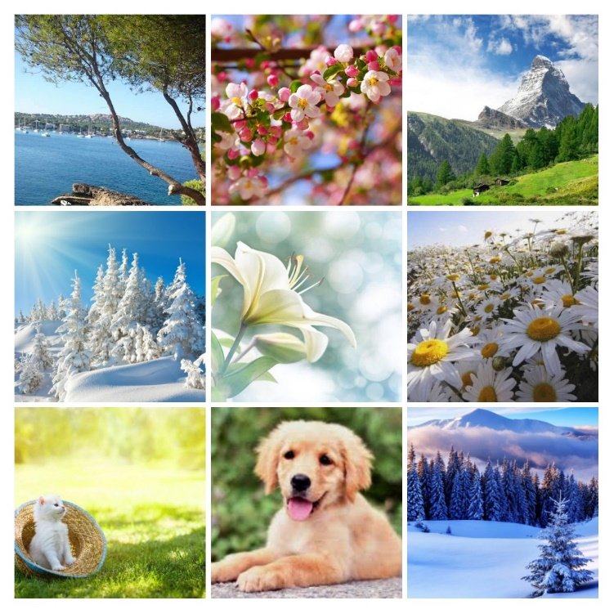
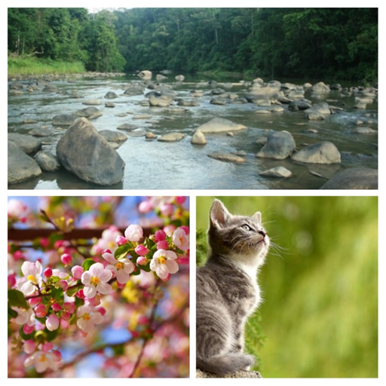

Slide 17
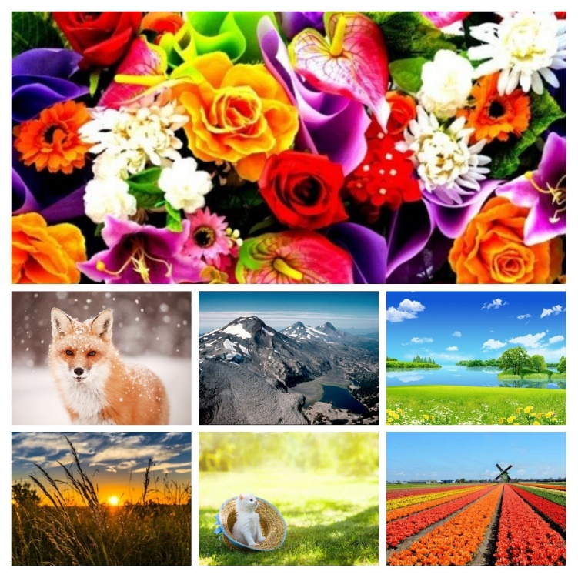

Slide 18
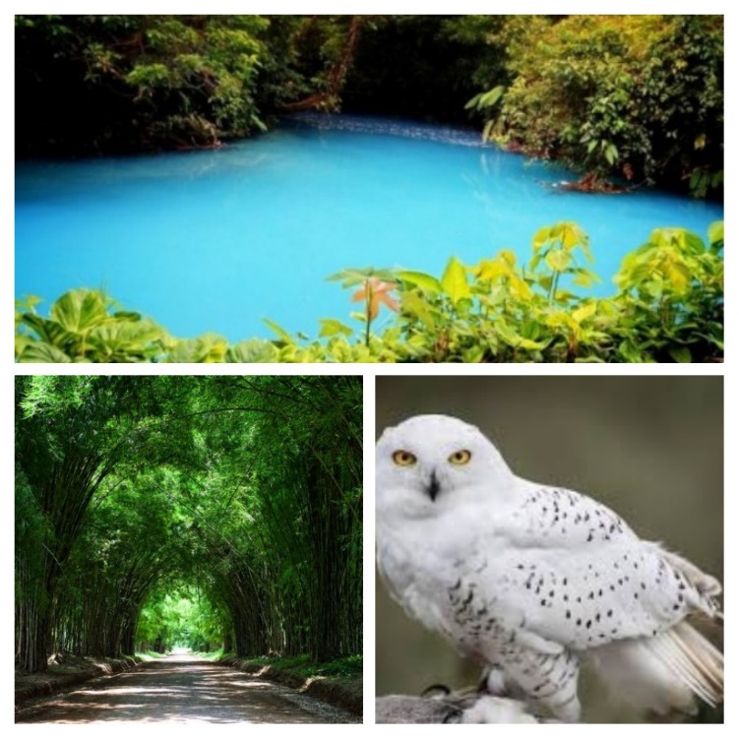
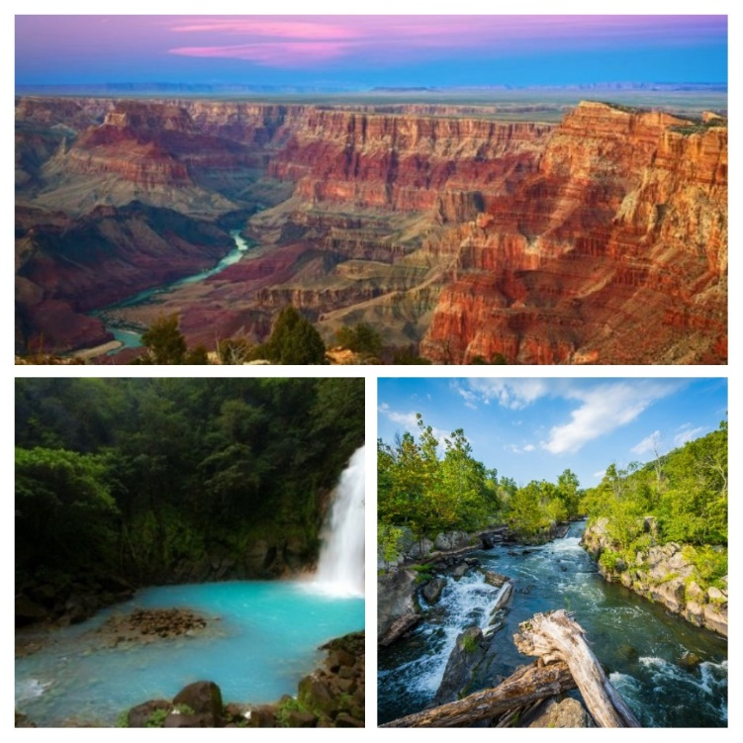

Slide 19
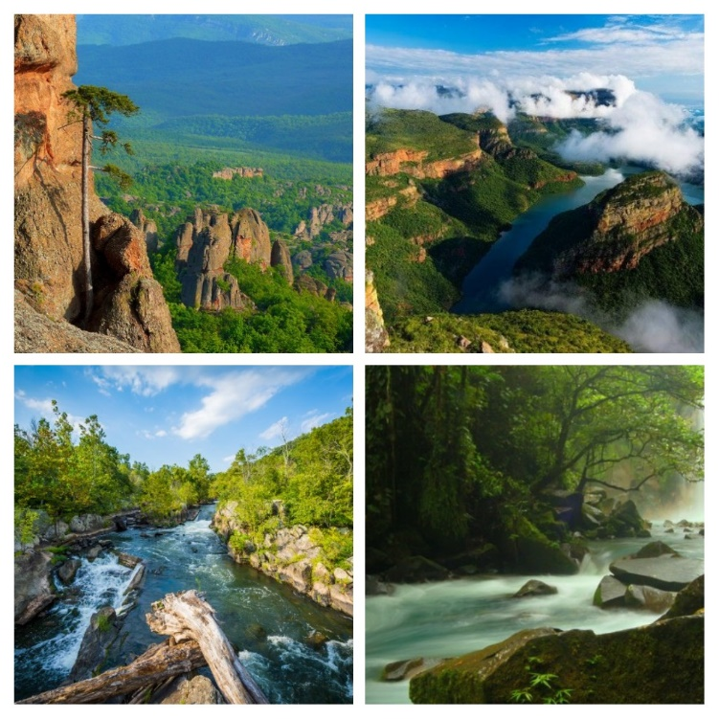
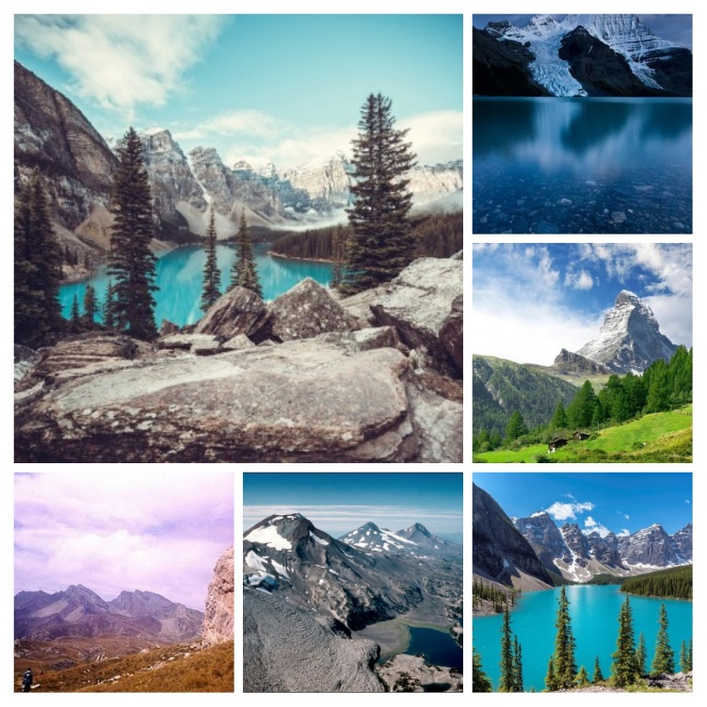

Slide 20
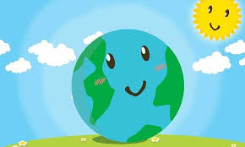
Ние сме деца на Майката Природа! Нека да вървим по нов път, оставяйки с нашите стъпки вълшебните следи на посланието:
От нас зависи да спасим Земята!!!

Slide 21
ПОСЛАНИЕ ОТ ПРИРОДАТА

Slide 22
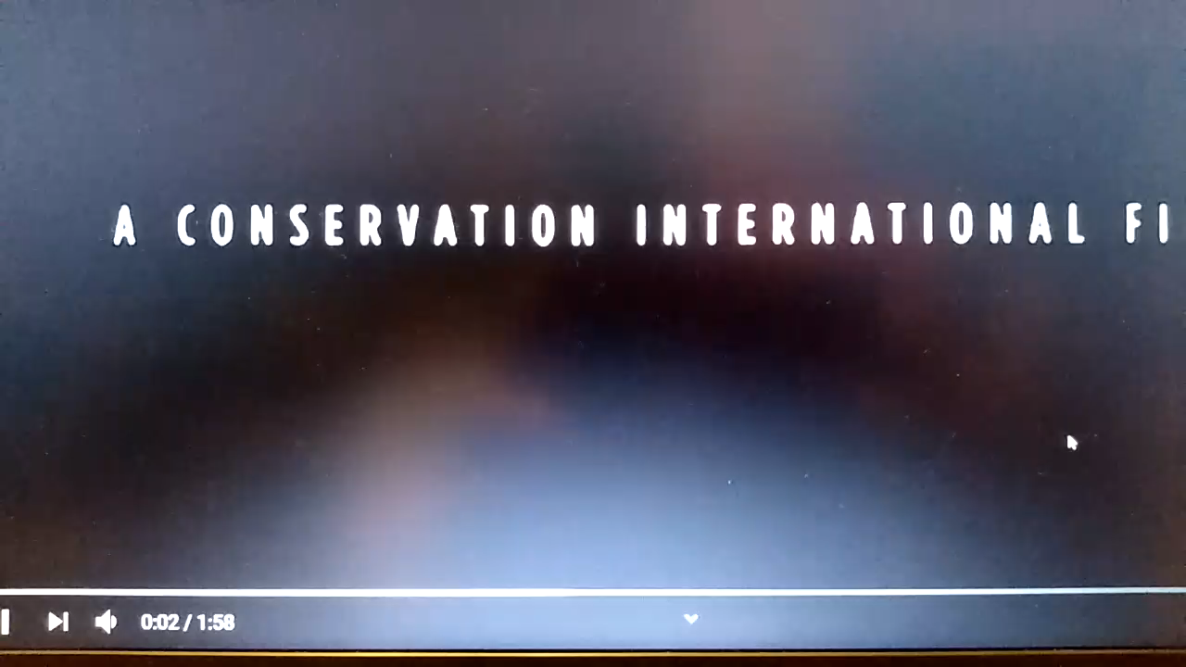

Slide 23


Slide 24
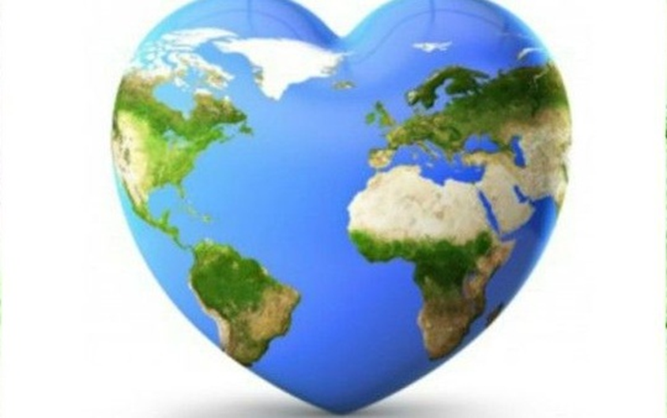
ИЗГОТВИЛ:
КЛУБ „В СВЕТА НА ДИГИТАЛНИТЕ ТЕХНОЛОГИИ“
С РЪКОВОДИТЕЛ АЛБЕНА ДРАГОМИРОВА
ТЕХНИЧЕСКА ПРОФЕСИОНАЛНА ГИМНАЗИЯ
„НИКОЛА ЙОНКОВ ВАПЦАРОВ“
ГРАД РАДОМИР

